Slide 1
Фильм и звук в презентации
Воспитатель МАДОУ «Сказка»
Шарифуллина Ф.Н.
г.Белоярский
2012 год

Slide 2
План включения фильма в презентацию:
открыть на панели инструментов вкладку «Вставка»;
открыть во вкладке «Вставка» вкладку «Фильм»;
открыть вкладку «Фильм из файла» или «Фильм из организатора клипов…»;
вставить необходимый файл или клип;
сохранить презентацию.

Slide 4
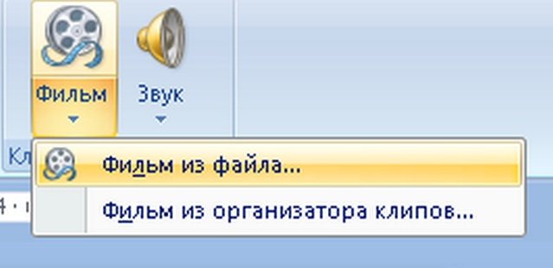
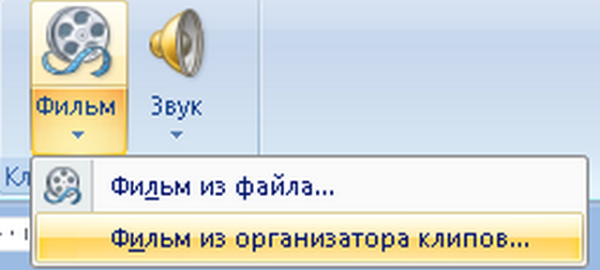
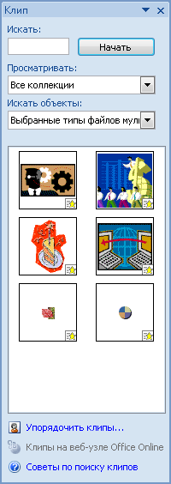
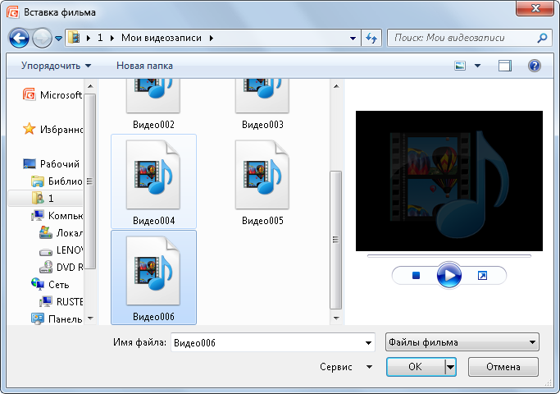

Slide 6
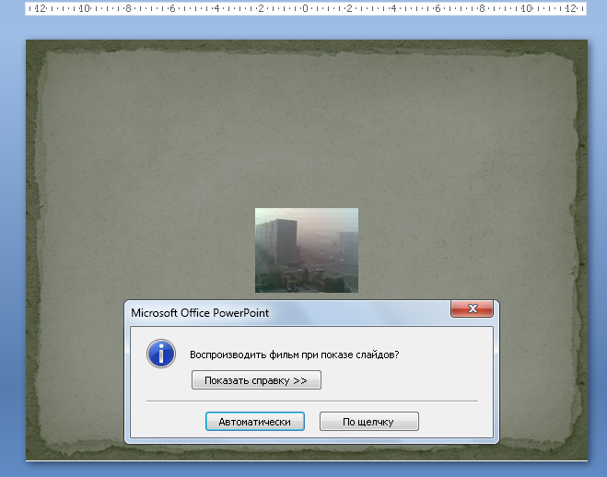

Slide 9
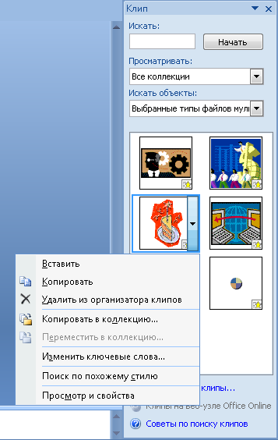

Slide 11
План включения звука в презентацию
открыть на панели инструментов вкладку «Вставка»;
открыть во вкладке «Вставка» вкладку «Звук»;
открыть одну из вкладок «Звук из файла…», «Звук из организатора клипов…», «Запись с компакт-диска…», «Записать звук…»;
вставить необходимый файл или клип;
сохранить презентацию.

Slide 13
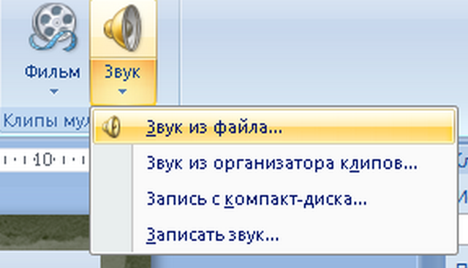
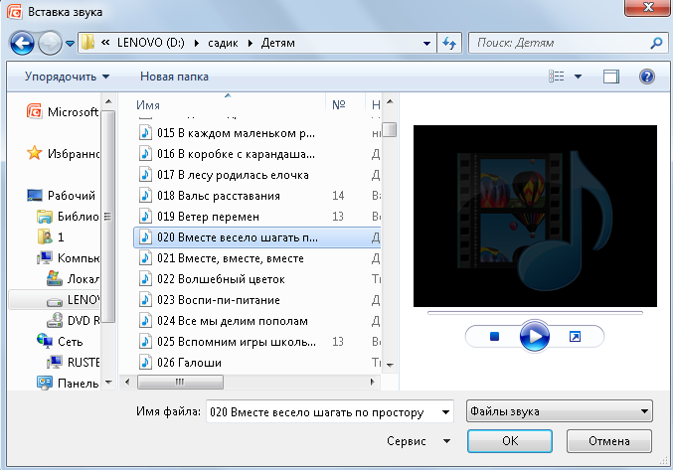

Slide 14
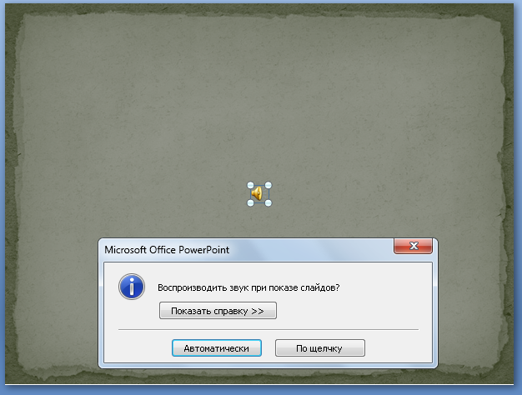
15
17

Slide 15
Звук из файла…

Slide 16
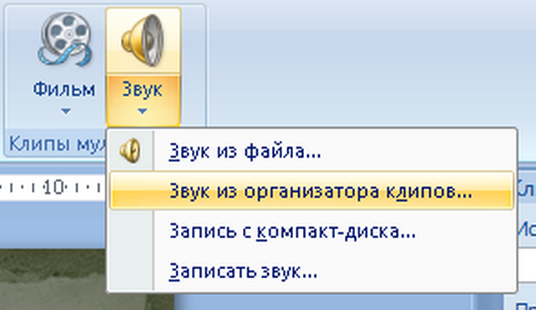
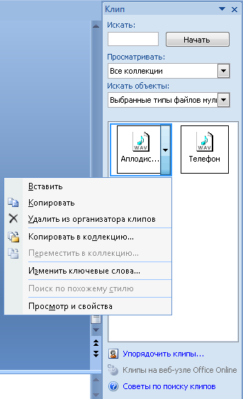

Slide 17
Звук из организатора клипов…

Slide 18
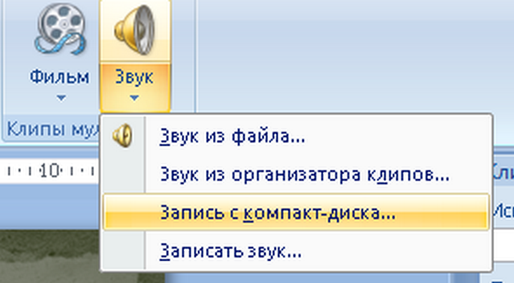
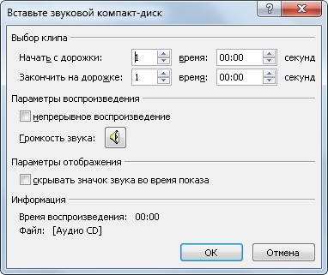
Запись с компакт-диска…

Slide 19
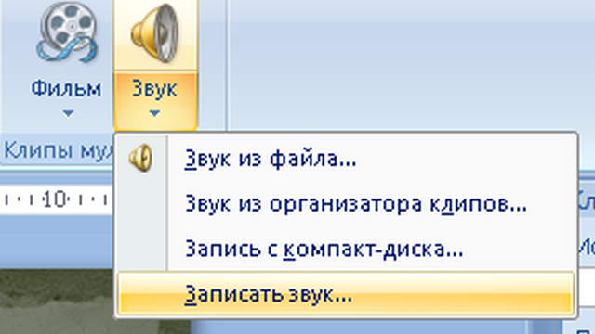
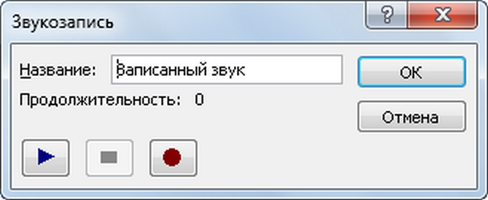
Записать звук…

Slide 20
Спасибо за внимание!

